Slide 1

2026 E-TİCARET REKLAM MANİFESTOSU
Yapay Zeka Çağında Canlı Panel Verileri, Alternatif Satış Hunileri ve Kreatif Odaklı Tasarımlarla Milyonluk Ciroya Ulaştıran Reklam Manifestosu.
İSMAİL KORKUT — KORKUT MEDYA KURUCUSU

Slide 2

BÖLÜM I: ALGORİTMA EVRİMİ
Eski Teknik Ezberleri Unutun. Algoritmaların Büyük Dönüşümü ve 2026 Yapay Zeka Mantığını Keşfedin.

Slide 3

Eski vs. Yeni Nesil Algoritma Mantığı
Eski Sistem (2020 - 2024)
Yeni Nesil Yapay Zeka (2026+)
Mikro Hedefleme: Yaş, lokasyon ve daraltılmış ilgi alanları kombinasyonuyla manuel kitle havuzları oluşturuluyordu.
Kreatif Odaklı Geniş Hedefleme: Algoritma hedef kitleyi reklamın ilk 3 saniyesindeki görsel ve metin dilinden kendi bulur.
Çerez Bağımlılığı: Tarayıcı çerezlerine bağlı güvensiz takip ve optimizasyon yürütülüyordu.
API Odaklı Sinyal Gücü: Conversion API (CAPI) üzerinden doğrudan 1st-party tahmini veri akışı sağlanır.
CTR/TBM Odaklılık: Tek hedef reklamı ucuza tıklatmak ve sığ dönüşüm kovalamaktı.
POAS & LTV Odaklılık: Reklam harcamasının gerçek karlılığı (Profit on Ad Spend) birincil KPI haline gelir.

Slide 4
BÖLÜM II: 2026 KREATİF MİMARİSİ
Algoritmanın Gizli Kodlarını Çözen, Reklam Körlüğünü Kıran Dönüşüm Şablonları ve Psikolojik Kancalar.

Slide 5






2026'nın En Çok Satan Kreatifleri
UGC 2.0 (Doğal Deneyim)
Ters Psikoloji
Problem - Çözüm Matrisi
Profesyonel stüdyo ışığı olmadan tamamen dikey mobil çekimle, samimi bir arkadaş tavsiyesi hissi veren tüketici videoları.
"Bunu asla almayın!" benzeri provokatif girişlerle savunma mekanizmasını devre dışı bırakan dürüst kurgu modelleri.
İlk saniyede tüketiciye en can acıtıcı problemini hissettirip, hemen ardından ürünün somut etkisini kanıtlayan videolar.

Slide 6
Algoritmayı Çivileyen Kanca Formülleri
Görsel + Metin Çelişkisi: Ekranda mutlu bir insan varken üstte zıt ve olumsuz bir metin barındırarak kullanıcının meraklanmasını ve sesi açmasını sağlayın.
Doğrudan Kimlik Hedefleme: "Günde 8 saatten fazla bilgisayar başında oturuyorsan..." diyerek yapay zeka reklam botlarının video üzerinden görsel tarama (OCR) ile okuyup hedefleme yapabileceği büyük, esnek alt yazılar gömün.
Negatif Durdurma Kancası: Kullanıcının yaptığı bir hatayı yüzüne vurun: "Hâlâ bu ürünü bu şekilde kullanıyorsan paranı resmen çöpe atıyorsun!"
Büyük Metin Tipografisi: Yapay zeka reklam botlarının video üzerinden görsel tarama (OCR) ile okuyup hedefleme yapabileceği büyük, esnek alt yazılar gömün.

Slide 7
BÖLÜM III: FİNANSAL ÖLÇEKLEME
ROAS İllüzyonunun Sonu. E-Ticarette Gerçek Büyüme İçin POAS Entegrasyonu ve Veri Okuma Metotları.

Slide 8
Canlı Kampanya & Test Grupları Analizi
Kampanya Adı | İlişkilendirme Ayarı | Yayın Durumu | Sıklık (Frequency) | Sonuç Başına Ücret | Kampanya Rolü / Teşhis
NEW SATIŞ | Birden Fazla İlişkilendirme | Aktif | 1.44 | 251,39 TL (Alışveriş) | Ölçekleme Grubu: En karlı, optimize edilmiş ana satış hunisi.
SATIŞ TEST 1 | 7 Günlük Tıklama | Aktif | 1.45 | 273,49 TL (Alışveriş) | Kreatif Test Grubu: Yeni kancaların ana bütçeyi sarsmadan denenmesi.
NEW SATIŞ - Kopya | 7 Günlük Tıklama | Aktif | 1.08 | 300,84 TL (Alışveriş) | Yatay Varyasyon: Alternatif reklam setlerinin test aşaması.
Instagram Gönderisi / Takipçi | 1 Günlük Tıklama | Aktif | 1.26 | 1,85 TL - 1,91 TL (Ziyaret) | Huni Üstü (TOFU): Profil hunisiyle organik ve çok ucuz sıcak kitle biriktirme.
Referans Dosya image_4a8a5e.png Analizi: Canlı panel verilerinde görüldüğü üzere, ana ölçek kampanyası (NEW SATIŞ) pikseli en düşük maliyetle (251,39 TL) domine ederken, test grupları (SATIŞ TEST 1 ve Kopya) kontrollü maliyet sınırlarında çalışmaktadır. Profil hunisi ise 1,85 TL birim maliyetle kitle beslemesi yapmaktadır.

Slide 9

POAS: Gerçek Karlılık Ölçüsü
Panel ROAS'ına Aldanıp İntihar Etmeyin
1.2+
Ciro büyürken kasanın boşalması e-ticaretteki en sinsi hasardır. POAS, tüm operasyonel giderleri ve kargo maliyetlerini reklam harcamasına oranlayarak kasanınızın net karlılık sinyalini verir.
Güvenli Ölçekleme Sınırı

Slide 10
BÖLÜM IV: ALTERNATİF DÖNÜŞÜM HUNİLERİ
Sadece Web Sitesi Satışı Yetmez. Kapıda Ödeme, Potansiyel Müşteri Formları ve Grafik Odaklı Profil Büyütme Formülleri.

Slide 11

Kapıda Ödemeli Sipariş & Mesaj Hunisi
Kapıda Ödemeli Satış (COD)
Mesajla Satış (WhatsApp / DM)
Güven Bariyerini Aşmak: Türkiye pazarında kapıda ödeme seçeneği, web dönüşüm oranını 2 ila 4 kat artırır. Ancak operasyonel riskler mevcuttur.
Sıcak Diyalog Etkisi: Web sitesinden doğrudan satın almayan kitleyi WhatsApp ve DM reklamlarıyla yakalayıp birebir satış temsilcisiyle bağlayın.
Operasyonel Filtre: Sipariş alındığı an otomatik SMS doğrulaması ve 1 saat içinde çağrı merkezi onay araması ile sahte siparişleri sıfırlayın.
İlk Yanıt Süresi (TTR): Mesaja 5 dakika içinde dönüldüğünde satış oranı %180 artar. Sık sorulan soruları ManyChat vb. otomasyonla çözün.

Slide 12






Form Reklamlarında Nitelikli Veri Toplama
Eleyici Sorular
Altın 5 Dakika Kuralı
"Zengin" Form Tasarımı
Sadece isim ve telefon istemeyin. Form içine "Bütçeniz nedir?" veya "Hizmete ne zaman başlamak istersiniz?" gibi 2-3 eleyici özel soru ekleyerek kalitesiz veriyi eleyin.
Potansiyel müşteri formu dolduğu an, o veri sıcak veridir. Form doldurulduktan sonraki ilk 5 dakika içinde yapılan satış aramaları, ertesi gün yapılan aramalara göre 3 kat daha başarılıdır.
Meta'nın sunduğu standart form yerine "Zengin İçerikli Form" seçerek şirketinizin referanslarını, logolarını ve hizmet detaylarını formun içine entegre edin.

Slide 13
Grafiker & Reklamcı Sinerjisi: Profil Hunisi
Grafikerin Rolü (Aesthetic Grid)
Reklamcının Rolü (Performance)
Güven Veren Tasarım Kimliği: Profilinizi ziyaret eden kullanıcının 3 saniyede "burası profesyonel bir işletme" demesi gerekir.
Veriye Dayalı Trafik Beslemesi: Canlı panel verilerindeki (`image_4a8a5e.png`) profil ziyareti reklamları bu aşamada devreye girer.
Visual Assets: Marka renk paleti uyumu, carousel (kaydırmalı) bilgilendirici infografik tasarımları, markayı temsil eden özel font stilleri ve hikaye kapağı (highlights) düzeni.
Kazan-Kazan Formülü: 1,85 TL birim maliyetle toplanan binlerce profil ziyaretçisi, grafikerin tasarladığı estetik grid sayesinde takipçiye ve DM otomasyonu ile müşteriye dönüşür.

Slide 14

BÖLÜM V: HİPER-ÖLÇEKLENME VE LTV/CAC SİNERJİSİ
Enterprise Düzey E-Ticaret Yönetimi. Yapay Zeka Atıf Sapmaları ve Üst Düzey Sinyal Entegrasyonlarının Formülü.

Slide 15
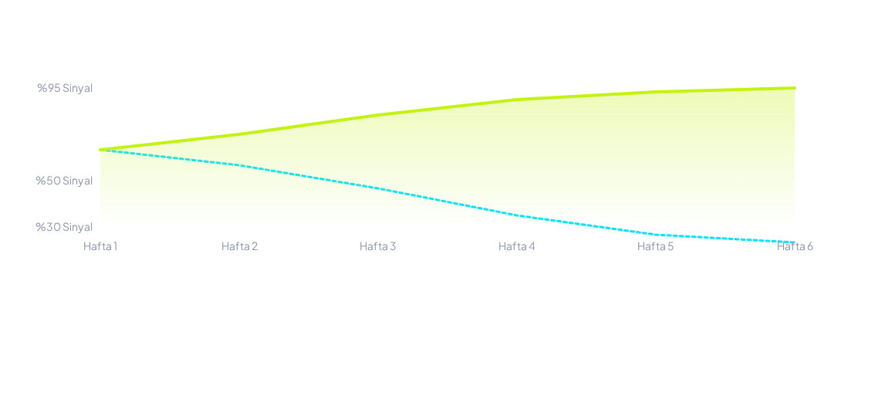
Sinyal Gücü Atıf Sapması ve Veri Kararlılığı
Korkut Medya Gelişmiş CAPI Sunucu Entegrasyonu: Reklam harcaması arttıkça atıf doğruluğunu %95 üzerinde tutarak algoritmayı kesintisiz besler.
Standart Piksel Takibi: Çerez kısıtlamaları ve reklam engelleyiciler yüzünden 4. haftadan sonra veri kaybı %60'a ulaşır; bütçe boşa gider.

Slide 16



Milyonluk Markalar İçin Kohort Bazlı CAC / LTV Matrisi
TOFU (Kitle Kazanımı)
MOFU (Güven İnşası)
BOFU / LTV Whales
Amaç: Sıcak kitle havuzu oluşturmak.
Amaç: Sepete atanları satın almaya ikna etmek.
Amaç: Sadık müşteriden tekrar satış çıkarmak.
CAC Hedefi: Kabul edilebilir en düşük maliyet.
Sinyal Odağı: CAPI mikro dönüşüm olayları.
POAS Hedefi: 2.0+ Net Karlılık.
Kreatif Yol Haritası: Geniş kitleye hitap eden kancalar, 1,85 TL profil ziyaret hedefleri.
Tasarım Dili: Estetik grid yapıları, ürün kalite belgeleri, sosyal kanıt carousel tasarımları.
Huni Kurgusu: VIP müşteri indirimleri, e-posta listeleri, WhatsApp özel teklif entegrasyonları.

Slide 17
2026 Marka Büyütme ve Hiper-Ölçekleme Yol Haritası
Q2 — Kreatif Laboratuvarı
Q4 — Hiper Scaling
UGC 2.0 modelleri, kanca testleri, grafiker ve reklamcı sinerjisiyle estetik grid inşası.
Dikey & yatay ölçekleme metodolojisi ile POAS tabanlı sürdürülebilir milyorluk ciro patlaması.
Q1 — Altyapı Entegrasyonu
Q3 — Alternatif Huniler
Sunucu taraflı CAPI kurulumu, veri eşleştirme oranının %95 seviyesine çekilmesi.
COD kargo SMS doğrulama filtreleri, WhatsApp otomasyonları ve form optimizasyonları.

Slide 18



Korkut Medya
Reklamcılık Bir Sanat Değil, Tamamen Veri Bilimidir.
E-ticaretinizi ve satış hunilerinizi 2026 kurallarıyla ölçeklendirmek ve karlı büyüme modeline geçmek için Türkiye'nin en iyi performans ajansıyla tanışın.

